Slide 2
Kurs: (YRKESUTBILDNING -B3)
Modul: Digital teknik och artificiell intelligens
Ämne: Smarta lösningar för jordbruk
Författare: (CERTH)

Slide 3
Introduktion till smart jordbruk
Smart jordbruk, en integrerad del av det bredare paradigmet för precisionsjordbruk, står i spetsen för omvälvande innovationer inom jordbrukssektorn
Begreppet "smart jordbruk" omfattar sakernas internet (IoT), artificiell intelligens (AI), robotteknik och dataanalys, som alla samverkar för att revolutionera traditionella jordbruksmetoder.
Smart jordbruk är tillämpningen av informations- och datateknik för optimering av komplexa jordbrukssystem, och fokus för smart jordbruk ligger inte på exakt mätning eller fastställande av skillnader inom fältet eller mellan enskilda djur
Fokus ligger snarare på tillgången till data och tillämpningen av dessa data och hur den insamlade informationen kan användas på ett smart sätt.
Dessa applikationer delas in i kategorier baserat på deras syfte, inklusive övervakning, spårning och spårbarhet samt växthusproduktion. Inom jordbrukssektorn kan faktorer som påverkar odlings- och produktionsprocessen övervakas och samlas in, t.ex. markfuktighet, luftfuktighet, temperatur, pH-nivå etc. (Quy et al., 2022).

Slide 4
Introduktion till smart jordbruk
Några av de problem som jordbruksproduktionen står inför idag är följande:
Förvalta och utnyttja resurser i produktionen och samtidigt säkerställa en hållbar naturmiljö;
Mödosamt arbete under förhållanden som inte främjar mänsklig produktivitet;
Teknikutveckling inom andra branscher som hotar att locka arbetskraft bort från jordbruket;
Ökad efterfrågan på högre produktkvalitet;
Nödvändigheten av att modernisera jordbruket med hjälp av teknik;
Trenden mot ekologiskt jordbruk och (7) att använda mänsklig intelligens och maskinkraft på ett hållbart och ekonomiskt sätt

Slide 5
Introduktion till smart jordbruk
Tillämpningen av automationsteknik spelar en roll i alla dessa frågor: Den kan bidra till hållbarhet genom att tillhandahålla fältinformation genom avkänning, och erbjuda optimeringsverktyg.
Robotar utvecklas för att ersätta manuellt arbete vid skörd av frukt och grönsaker. Ogräsrensningsrobotar kan ersätta kemisk bekämpning av ogräs i ekologiskt jordbruk.
Automatiseringstekniken är en naturlig lösning på problemet med en minskande arbetskraft.
Intelligensbaserade maskiner har bland annat följande kapacitet:
1. Sensing och perception - att bli medveten om omgivningen, dvs. att samla in, bearbeta och tolka information om situationer,
2. Resonemang och lärande - logisk slutledning, matematisk analys, heuristisk slutledning och erfarenhetsbaserad anpassning som används för att dra slutsatser, fatta beslut och utfärda instruktioner,
3. Kommunikation - samordning och leverans av information mellan olika enheter
4. Planering och utförande av uppgifter - utföra enhetsoperationer för kontrollaktivering och fysiskt arbete. Vanliga ytterligare komponenter är externa avkännings-, transport- och förflyttningsanordningar (Kondō & Ting, 1998).

Slide 6
Introduktion till smart jordbruk
IoT-teknik och automatisering är effektivt på grund av de angivna orsakerna. AI:s förmåga att utföra intelligenta uppgifter öppnar möjligheter att förbättra nuvarande jordbruksmetoder genom:
tillhandahålla stödtjänster som tidigare ansetts vara alltför resurskrävande, dyra eller otillgängliga (t.ex. på grund av brist på kompetens och expertis bland lokala yrkesverksamma);
sänka nuvarande driftskostnader genom att spara tid och arbete som utförs av jordbruksarbetare. Med hjälp av en AI-modell strävar vi efter att automatisera följande trädgårdsprocesser
● Minimering av mänskligt arbete - Automation kan bidra till att minimera mänskliga resurser och mänskliga fel.
● Snabb åtkomst - Hälsan hos grödor och mark kan fjärrövervakas via vilken enhet som helst och i vilken region som helst.
● Tidseffektivt - Automatisk rapportgenerering och fjärrövervakning kan spara tid och arbete för lantbrukarna.
● Effektiv kommunikation - Med hjälp av Android- och iOS-appplattformen kan en gemenskap av jordbrukare, studenter och entusiaster dela sitt arbete och nya metoder för jordbrukstillväxt.
● Analys - Ett brett spektrum av analyser kan göras, inklusive genomsnittlig nederbörd, markhälsogradient.

Slide 7
Introduktion till smart jordbruk
AI anses i allt högre grad vara en av de mest kraftfulla lösningarna på de många utmaningar som jordbrukssektorn står inför i låg- och höginkomstländer.
Efter hälso-, fordons-, tillverknings- och finanssektorerna har AI kommit in på jordbruksområdet och tillhandahåller banbrytande teknik med tillämpningar i hela livsmedelssystemet, inklusive produktion, distribution, konsumtion och osäkerhet kring skördeutbytet.
AI-baserade tekniker kan hjälpa jordbrukare att förbättra avkastningen, hantera utmaningarna med markhälsa och herbicidresistens och använda resurser mer hållbart för att minska jordbrukssektorns utsläpp av växthusgaser. (FAO, 2021)

Slide 8
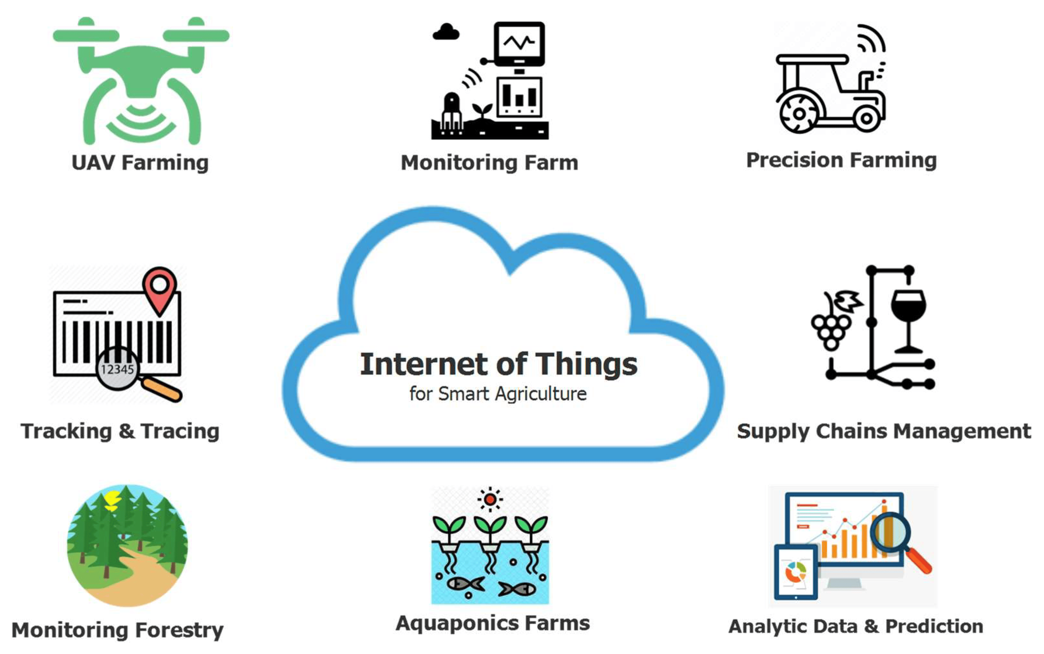
Introduktion till smart jordbruk
Sakernas Internet (IoT)
Sakernas internet (IoT) är nutid och framtid inom alla områden och påverkar allas liv genom att göra allt intelligent. Det är ett nätverk av olika enheter som bildar ett självkonfigurerande nätverk.
Syftet är att föreslå en teknik som kan generera meddelanden på olika plattformar för att meddela jordbrukare

Slide 9
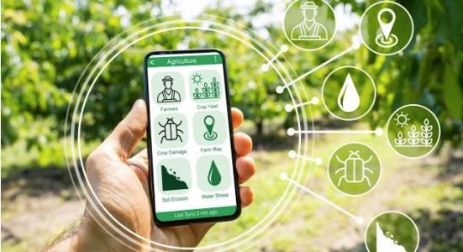
Introduktion till smart jordbruk
Digitalt jordbruk
Ett snabbt växande område som använder teknik för att förbättra jordbruksmetoder, i syfte att öka effektiviteten, produktiviteten och hållbarheten i livsmedelsproduktionssystem.
Digitalt jordbruk innebär att man införlivar digital teknik och datadrivna metoder i jordbruksmetoderna. Det kan handla om allt från GPS-styrning av maskiner och satellitbilder för fältanalys, till robotteknik för arbetsintensiva uppgifter och prediktiv analys för bedömning av grödornas hälsa och avkastningspotential.

Slide 10
Övervakningssystem
Tillämpningsområden för AI inom jordbrukssektorn
Övervakning av grödor, mark och boskap: AI-system kan hjälpa jordbrukare att övervaka tillståndet för sina grödor, jordar och boskap och ge rekommendationer i rätt tid om särskilda åtgärder och beslut
Upptäckt av skadedjur och sjukdomar: AI-system kan undersöka digitala bilder som tagits av drönare, jordbruksrobotar eller jordbrukare med hjälp av en enkel smart telefonkamera för att upptäcka skadedjur och ge konkreta råd till jordbruksarbetare om hur man förhindrar spridning, behandlar drabbade växter eller mildrar de skador som orsakats
Väder- och temperaturprognoser: AI-algoritmer kan hjälpa till med lokala väder- och temperaturprognoser med hjälp av historiska data och mätningar från lokala väderstationer och fältsensorer.

Slide 11
Övervakningssystem
Prediktiv analys: Genom att analysera olika fältdata och/eller undersöka växtbilder kan AI generera exakta förutsägelser om avkastning, och potentiellt, produktkvaliteten.
Autonoma jordbruksrobotar och jordbruksutrustning: AI-system kan användas på robotplattformar för att styra och kontrollera deras arbete med att utföra assisterande uppgifter, t.ex. riktad bevattning, applicering av gödselmedel och bekämpningsmedel, insamling av frukt och transport av utrustning runt en gård bland annat.
AI-teknik bygger på automatiserade system, användning av robotar och drönare och ökad implementering av datagenerering genom sensorer och flygbilder för grödor och markanvändning genom djupinlärningsteknik.
Det är viktigt att jordbrukarna har tillgång till aktuell utbildning för att säkerställa att tekniken används och fortsätter att förbättras.
Smart farming är ett modernt koncept med IoT-teknik för att öka produktiviteten inom jordbruket. Med hjälp av smart jordbruk kan jordbrukare effektivt använda gödselmedel och andra resurser för att öka kvaliteten och kvantiteten på sina grödor

Slide 12
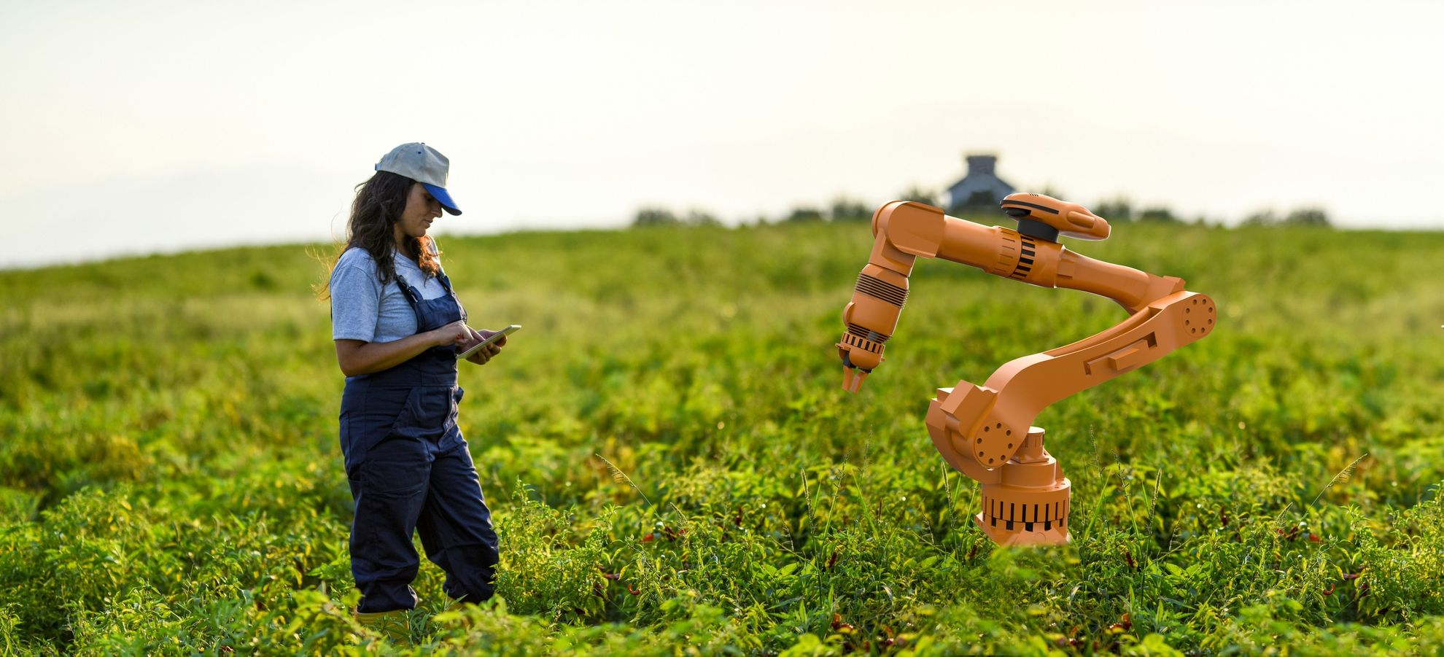
Övervakningssystem
Robotteknik inom jordbruket
Idén om robotiserat jordbruk, dvs. användningen av självgående maskiner i jordbruksmiljöer, är inte så ny. Många ingenjörer har tidigare byggt självgående jordbrukstraktorer, ett försök som inte var framgångsrikt eftersom de inte kunde uppfylla de faktiska behoven på fältet.
De flesta av dem drivs med en industriell design, där förhållandena är kända och fordonen rör sig längs förutbestämda rutter, vilket inte kan tillämpas på jordbrukstillämpningar.
Under de senaste åren har ansträngningarna inriktats på att skapa mindre fordon, som med rätt intelligens kan arbeta i en varierande eller halvstrukturerad miljö, t.ex. inom jordbruket. Med intelligens menar vi att dessa maskiner kommer att kunna uppvisa ett rationellt beteende när de måste arbeta under identifierbara förhållanden.

Slide 13
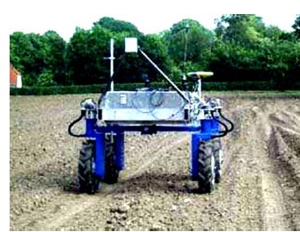
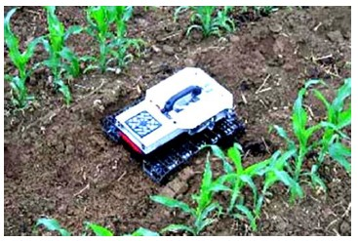
Övervakningssystem
Tillämpningar av robotteknik inom jordbruket
Installation av utsäde
Plöjning är en av de viktigaste uppgifterna för att etablera en gröda. Det är i huvudsak förberedelsen av jorden för odling av utsäde. Plöjningen gör det också möjligt för oss att införliva resterna av den tidigare grödan, liksom eventuella ogräs som kan ha vuxit. Att plöja ett stort område skulle vara svårt och mycket energikrävande med ett litet självgående fordon, men det går att använda en annan metod för jordbearbetning.
Skötsel av utsäde
En av de viktigaste åtgärderna för god förvaltning är förmågan att samla in giltig och korrekt information från grödans utvecklingsväg, fytomedicinen. Denna process kan göras med hjälp av ett automatiserat system som, med hjälp av lämpliga sensorer (multispektrala, hyperspektrala, fluorescerande kameror), kan bearbeta information om grödans hälsa och tillstånd.

Slide 14
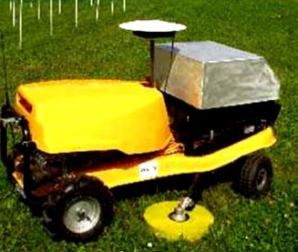
Övervakningssystem
Kartläggning av ogräs
Är en process för att registrera var ogräs finns och bättre biomassatätheten hos olika ogräs som växer inom odlingsområdet. Kartläggning av ogräs kan göras antingen genom att identifiera och registrera ökad bladyta utanför utsädesraderna, eller genom formigenkänning av ogräs enligt en igenkänningsmall som skapats för ansiktsigenkänning, så att ogräs identifieras enligt den yttre konturen av deras bladverk (aktiv formigenkänning). Dessutom kan ogräskartläggning göras med hjälp av färgigenkänning. Slutresultatet är en ogräskarta som kan användas för korrekt ogräsbekämpning endast på de platser där det finns en tillräcklig population och inte över hela det odlade området, med betydande fördelar genom minskad användning av herbicider.

Slide 15
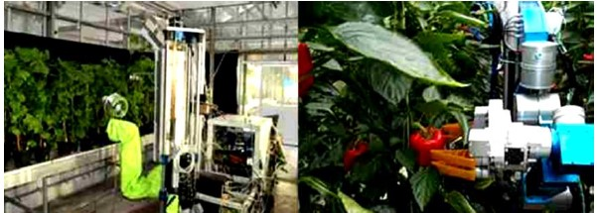
Övervakningssystem
Selektiv skörd
Genom att använda sensorer som känner av grödans kvalitet kan vi, till exempel i en spannmålsgröda, få skördemaskinen att känna av kvaliteten på det spannmål som ska skördas och välja vilket område som är redo för skörd och låta resten mogna. Men den största tillämpningen av sådana robotfordon har varit selektiv skörd av grönsaker i växthus.

Slide 16
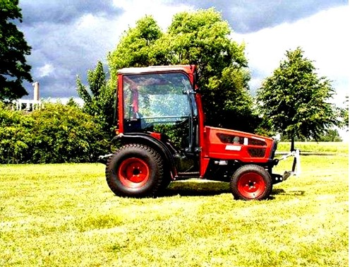
Övervakningssystem
Autonom jordbrukstraktor (HAKO)
Detta system bygger på tekniker för precisionsodling av grödor. Baserat på dessa tekniker delas fältet in i sektioner med liknande jord- eller växtegenskaper för att hantera rumslig variabilitet genom att variera insatserna per sektion. Syftet med moderna system, av vilka detta är ett, är att utöka odlingsteknikerna till en högre rumslig upplösning på växtnivå och att behandla dem som separata enheter. Dessa system, som är intensiva när det gäller automatisering och information, syftar till att identifiera behoven hos varje enskild planta och att anpassa insatserna till behoven hos var och en av dem.

Slide 17
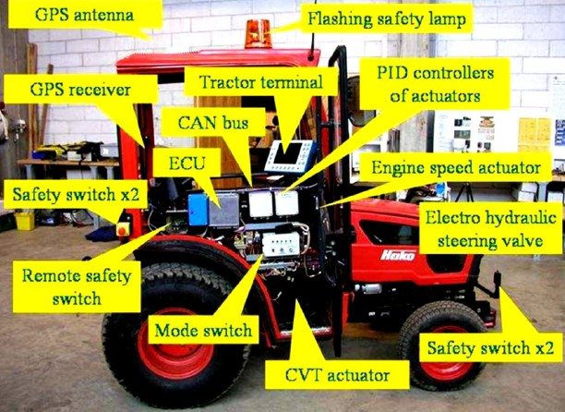
Övervakningssystem

Slide 18
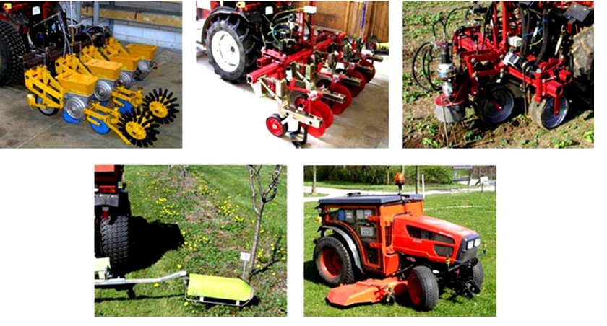
Övervakningssystem

Slide 19
Övervakningssystem
De viktigaste redskapen som används av den autonoma traktorn för respektive fältarbete (Figur. 8) som systemet kan utföra är precisionssåmaskiner (mellan raderna och på raderna - rutsådd) med samtidig registrering av utsädesrutan, mekaniska ogräsbekämpningsmaskiner mellan raderna och på raderna samt sprut- och gräsklippningsmaskiner.
Precisionsjordbruk är en ny metod för jordbruksförvaltning där insatsvaror (bekämpningsmedel, gödselmedel, utsäde, bevattningsvatten) och odlingsmetoder används i enlighet med markens och grödornas behov, som varierar i tid och rum (Minasny, 2005). De viktigaste målen för precisionsjordbruk är:
-ökad avkastning på grödor,
-förbättra kvaliteten på de produkter som framställs,
-effektivare användning av jordbrukskemikalier,
-besparing av energi,
-skydda mark och vatten från föroreningar

Slide 20
Moderna jordbruksmetoder
De tekniker som används inom precisionsjordbruk är relaterade till alla produktionssteg från sådd till skörd och är följande.
-GPS och GIS. Det är system som möjliggör noggrann kartläggning av fält och tolkning av fältvariationer.
-Produktionskartläggning. Produktionskartläggning innebär att man registrerar och samlar in produktionsdata från specifika platser på fältet.
-Kartläggning av markens beskaffenhet, där fältens bördighet registreras.
-Kartläggning av jordens elektriska konduktivitet. En av de enklaste och mest kostnadseffektiva mätningarna av jordparametrar som används inom precisionsjordbruk idag är den skenbara elektriska konduktiviteten (ECa). Markens skenbara elektriska ledningsförmåga integrerar en bredare uppsättning faktorer som påverkar produktionen av en gröda. Kartläggning av elektrisk konduktivitet kan enkelt göras genom att en mätanordning för konduktivitet fästs på ett fordon och en GPS-mottagare (Geographic Positioning System) anpassas.

Slide 21
Övervakningssystem
-Fjärrstyrd avkänning:
Samlar in information om ett objekt utan kontakt. De två vanligaste metoderna för fjärranalys är flygfotografering och satellitbilder. Elektromagnetisk strålning är det grundläggande elementet i fjärranalys. När elektromagnetisk strålning kommer i kontakt med ett objekt kan den reflekteras, absorberas eller överföras. Beroende på vilket objekt den elektromagnetiska strålningen träffar reagerar olika våglängder av strålningen på olika sätt. Genom att mäta den reflekterade strålningen från växter kan vi samla in information om vatteninnehållet i växtvävnader, växternas näringsstatus och andra växtegenskaper.
-Applikationsteknik med variabel dosering.
Med denna teknik appliceras insatsmedel på fältet i olika mängder i olika delar av fältet beroende på behoven i varje område. Det finns två metoder för variabel dosering: kartbaserad och sensorbaserad. Kartbaserad kräver en receptkarta och en GPS som bestämmer positionen på fältet. När maskinen som applicerar insatsmedlen rör sig över fältet ändrar den dosen baserat på appliceringskartan (koordinaterna för hanteringszonerna). Den sensorbaserade metoden kräver varken karta eller GPS. Sensorer monteras på applikatorn och mäter egenskaper hos jorden eller grödan när den rör sig över fältet.

Slide 22
Övervakningssystem
1️. Nordamerika: Lösningar för skördeövervakning används i stor utsträckning i denna region, särskilt i USA och Kanada. Jordbrukare använder alltmer avancerad teknik som satellitbilder, drönare och dataanalys för att optimera grödornas hälsa och avkastning.
2. Europa: Europeiska jordbrukare anammar också teknik för skördeövervakning, drivet av starka innovativa ekosystem och stödjande politik. Länder som Nederländerna, Tyskland, Schweiz och Storbritannien är ledande när det gäller att införa skördeövervakning.
3. Asien och Stillahavsområdet: I denna region varierar användningen av skördeövervakning avsevärt mellan länderna. Länder som Australien, Nya Zeeland och Japan har höga adoptionsnivåer, medan andra länder, särskilt de i Sydostasien, står inför utmaningar som begränsad tillgång till teknik och infrastruktur.
4️. Latinamerika: Användningen av skördeövervakning i Latinamerika ökar, med Brasilien och Argentina som föregångare. Faktorer som ökad efterfrågan på livsmedel, en växande medelklass och stödjande statlig politik driver på införandet av innovativ teknik för övervakning av grödor.
5️. Afrika: Användningen av grödövervakning i Afrika är i allmänhet lägre än i andra regioner, främst på grund av infrastrukturbegränsningar, tillgång till teknik och ekonomiska begränsningar. Det finns dock ett växande intresse för lösningar för skördeövervakning, särskilt mobilbaserad teknik som kan stärka småskaliga jordbrukare. I takt med att lösningar för skördeövervakning fortsätter att utvecklas finns det möjlighet för fler regioner och länder att dra nytta av innovativa lösningar som kan bidra till att optimera livsmedelsproduktionen, minska avfallet och främja hållbarhet.

Slide 23
Övervakningssystem

Slide 24
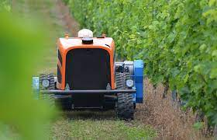
Fallstudier i Grekland
Sprutning av bordsdruvor: (Teknik: robot Ceol, eftermonterad traktor, spruta modell ASM)
Inom ramen för EU H2020-projektet Robs4Crops finns en pilotregion i Grekland som fokuserar på besprutning av vingårdar med bordsdruvor. Eftersom bordsdruvor är en viktig produkt, är den kvalitet som behövs en svår uppgift för producenterna. Som ett resultat behöver bordsdruvor upp till 30 appliceringar av bekämpningsmedel och bladgödsel varje växtsäsong.

Slide 25
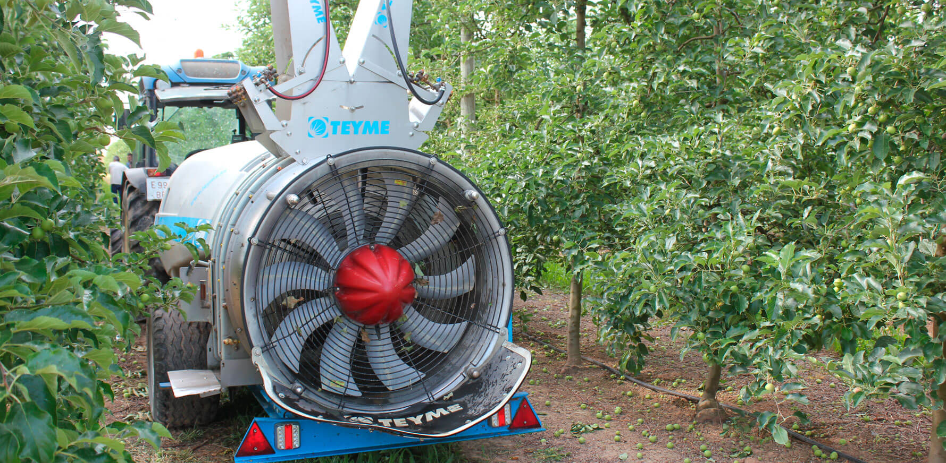
Fallstudier i Grekland
Robs4Crops tar sig an dessa utmaningar genom att använda Ceol-roboten och en eftermonterad traktor (autonom) som bärplattformar för den lyftmonterade ASM-sprutan från Teyme (600 liters tankkapacitet). Att kombinera båda plattformarna på samma spruta och pilot kommer att hjälpa våra experter att dra användbara slutsatser om reversibilitet och dynamiskt beteende hos båda systemen i den kuperade terrängen i de grekiska pilotområdena. (https://robs4crops.eu/ )

Slide 26
Fallstudier i Grekland
Larissa Fallstudie:
Larissaslätten är ett av de viktigaste bomullsproducerande områdena i Grekland och i samarbete med jordbrukskooperativet i Thessalien (THESgi) stöds bomullsodlingen av gaiasense smarta jordbrukstjänster. De tjänster som utvecklats för bomullsodling i samarbete med THESgi har anpassats till de särskilda mark- och klimatförhållandena på Larissaslätten för att kunna erbjuda lösningar på de problem som producenterna står inför. Mer specifikt fokuserar applikationen på optimering av bekämpningen av de viktigaste skadedjuren och sjukdomarna i bomull i området, såsom grön mask och rosa bollmask, samt alternaria. Samtidigt kommer den smarta bevattningstjänsten att bidra till en rationalisering av användningen av vatten för bevattning.
Augmenta fältanalysator:
Augmenta Filed Analyzer kalibreras automatiskt genom en mängd parametrar som registreras från Augmentas unika uppställning, så att den konsekvent producerar en vegetationsindexkarta (AUG Index) över ett fält under varierande förhållanden. Denna karta används sedan för att skapa en variabel dos av kvävegödselmedel (N VRA). Augmenta N-VRA applicerar en rekommenderad dos/grad av gödselmedel på ett intelligent sätt för att minimera spill och maximera effektiviteten.

Slide 27
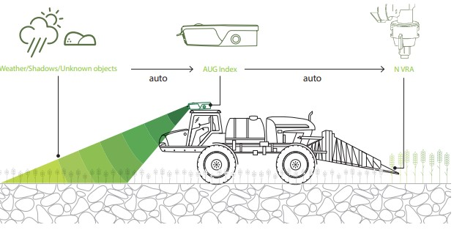
Övervakningssystem

Slide 28
Övervakningssystem
Fallstudie av FarmB
FarmB.view är en informationsportal som ger dig tillgång till dina jordbruksdata i en aggregerad och visualiserad form.
Snabb, korrekt och lättläst rapportering för hela systemet kan ge viktig information oavsett produktion, blandning av grödor och antal producenter.
-Övervakning av produktionen vid en enda informationspunkt.
- Få snabba, detaljerade och målinriktade rapporter för hela systemet.
-Exportera viktiga data.
-Navigera mellan gårdarna på ett överskådligt sätt.
- Hantera produktionssystem, oavsett storlek, grödmix och driftsstruktur.
-Overvakning av team och kunder från kontoret.
-Använda dataanalys för att bättre kunna fatta välgrundade beslut.
-Erhålla personlig, analytisk och visualiserad information.
-Utnyttjande av datainteroperabilitet i kombination med analysverktyg.

Slide 29
Övervakningssystem
1)FarmB.eye är fokuspunkten för all visuell information som samlas in av obemannade flygfarkoster (drönare) med hjälp av ett brett spektrum av sensorer,
2) FarmB.sat är ditt "öga" från rymden och erbjuder data från satelliter på marknivå,
3)FarmB.clima integrerar tillgängliga klimatdata från fritt tillgängliga meteorologiska data till sensornätverk installerade på din gård. farmB.clima använder dessa data för att föreslå sensorinställningar som är skräddarsydda för dina behov.
4) FarmB.fleet utökar systemets användbarhet till området jordbruksmaskiner, dataströmmar från maskiner, grödor, jord och andra källor slås samman till handlingsbar information för jordbruksrådgivare.
5) FarmB.insta möjliggör informationsutbyte i realtid mellan grupper på fältet och på distans.
6) FarmB.prox möjliggör hantering av kritisk mark- och gröddata. Den erbjuder en komplett uppsättning tjänster och applikationer för insamling, bearbetning och visualisering av information.
7) FarmB.log är din gårds arbetslogg, med extremt detaljerad information på tomtnivå. Oavsett om det gäller finansiella data, driftsparametrar eller miljöprestanda, tillhandahåller farmB.log all nödvändig information och genererar officiella rapporter för varje nyckeltal.

Slide 30
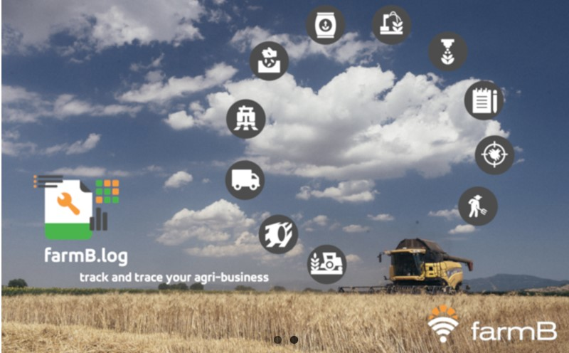
Övervakningssystem

Slide 31
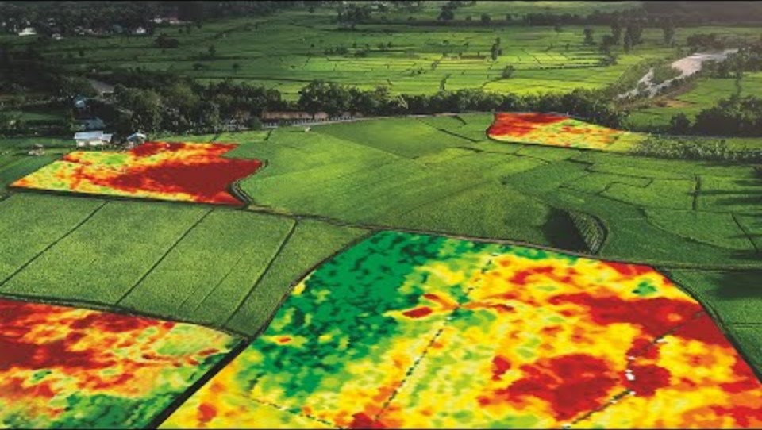
Ytterligare information
Geospatial värld: Tillämpning av fjärranalys inom precisionsjordbruk. Tekniska framsteg inom precisionsjordbruk har gjort det möjligt för jordbrukare att förbättra sin produktivitet utan ansträngning.

Slide 32
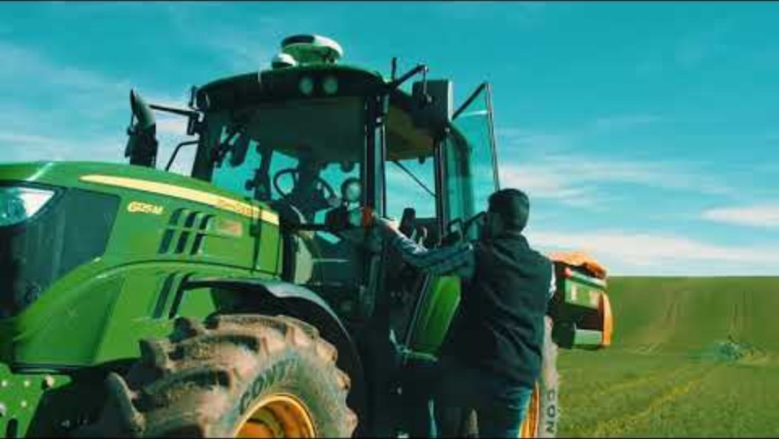
Ytterligare information
Augmenta-systemet använder den senaste tekniken för maskinseende för att analysera fält i realtid för att avgöra grödans hälsa och styra variabla insatser som kvävegödsel, skördehjälpmedel och växttillväxtreglerande (PGR) applikationer

Slide 33
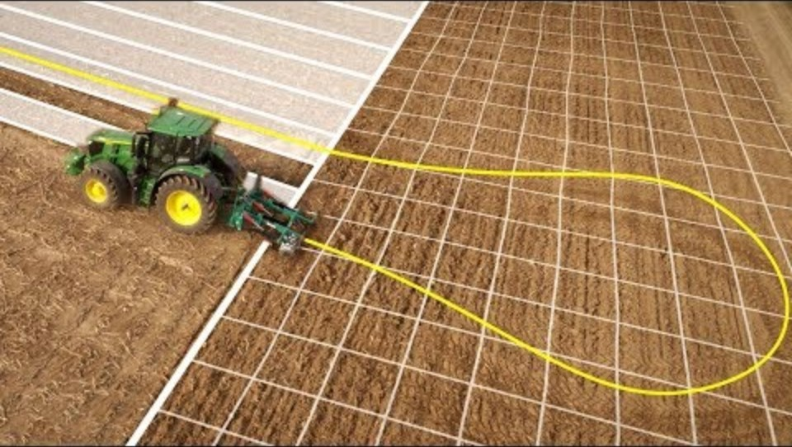
Ytterligare information
John Deere, AutoTrac Automation. AutoTrac vändtegsautomatik på John Deere-traktorer i 6R- till 9R-serien styr automatiskt hela vändtegen och hanterar alla traktor- och redskapsfunktioner med enkelhet och precision

Slide 34
Slutsats
Smart jordbruk, som kännetecknas av integration av teknik som GPS, innebär en möjlighet till hållbara jordbruksmetoder. Trots att tekniken introducerades på 1990-talet har den globala spridningen varit begränsad, vilket har lett till frågor om orsakerna bakom denna försening. Insikter från lantbrukare världen över understryker förutsättningarna för att tekniken ska accepteras - vetenskaplig robusthet, transparent kommunikation av utrustningens begränsningar, positiva utvärderingar och möjlighet till testperioder.
Viktiga faktorer för att främja införandet är användarvänlighet, låga initiala kostnader och tillförlitlig teknikprestanda. I regioner där betydande forskning har bedrivits finns det möjlighet för staten att spela en avgörande roll genom riktade program.
Att stödja unga jordbrukare, främja tillgång till utrustning och visa upp framgångsrika tillämpningar av teknik i demonstrationsmiljöer kan katalysera integrationen av smarta jordbruksmetoder och bidra till den övergripande utvecklingen av jordbrukssektorn. Det är absolut nödvändigt för politiska system att gå bortom retorik och aktivt engagera sig i initiativ som underlättar den primära sektorns transformativa potential för nationell utveckling.

Slide 35


